Slide 1


基于Solr的企业级搜索
Software Center of BOC, Xi’an
2017-10-25
罗皓

Slide 2









大纲
▸ 企业级搜索简介
▸ 使用Solr构建企业级搜索方案
▸ 结合语义的搜索方案

Slide 3
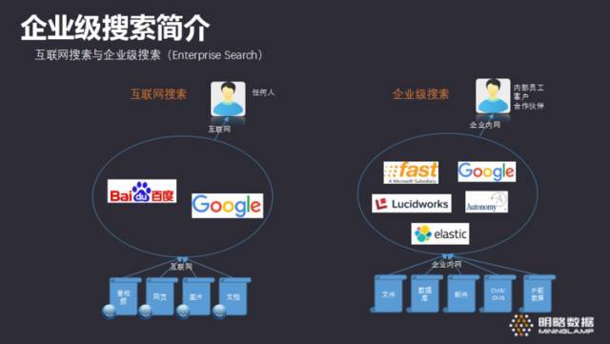


Slide 4
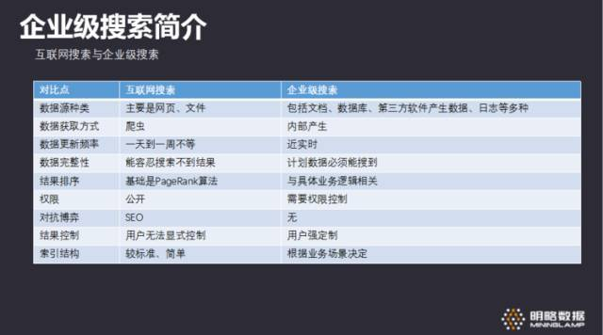


Slide 5
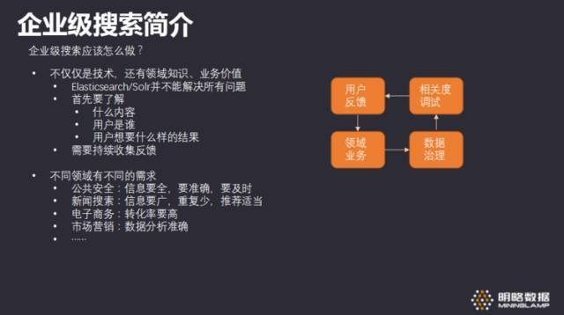


Slide 6
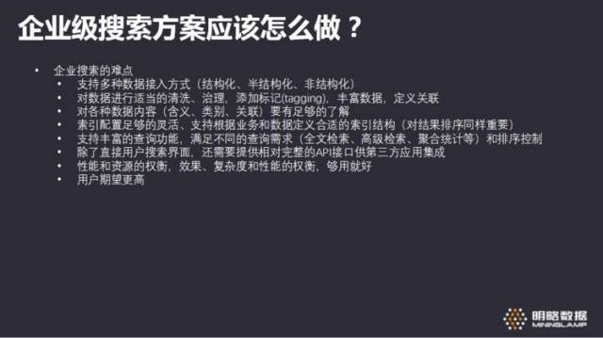


Slide 7
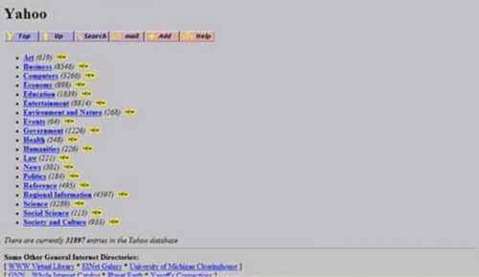

为什么我们需要搜索
98年以前，大家用的都是雅虎

Slide 8
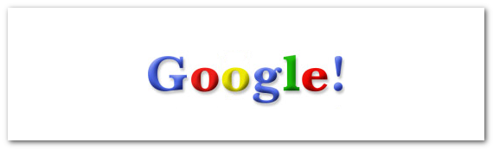

Slide 9
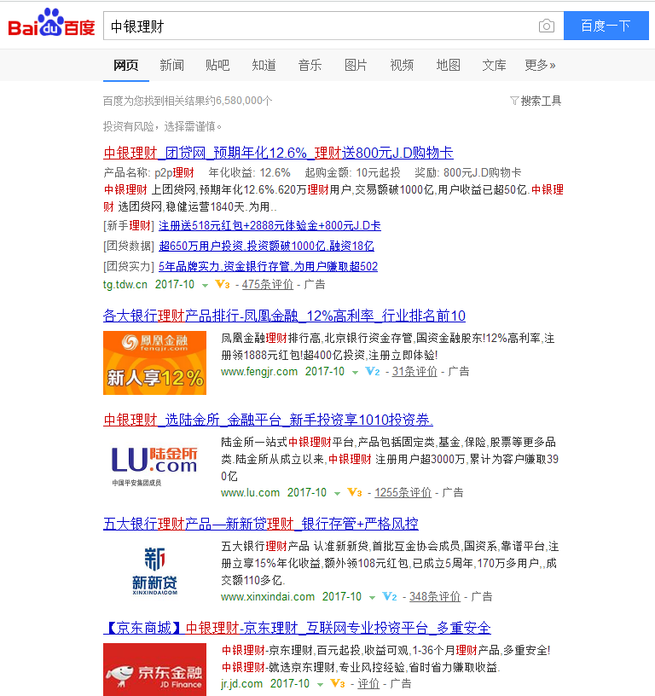

Slide 10
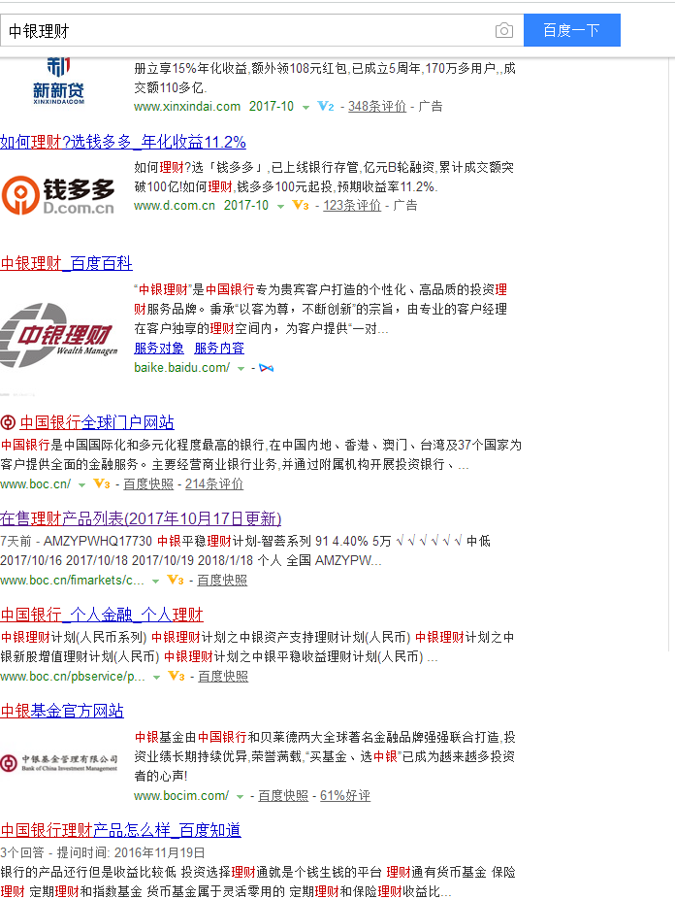

Slide 11
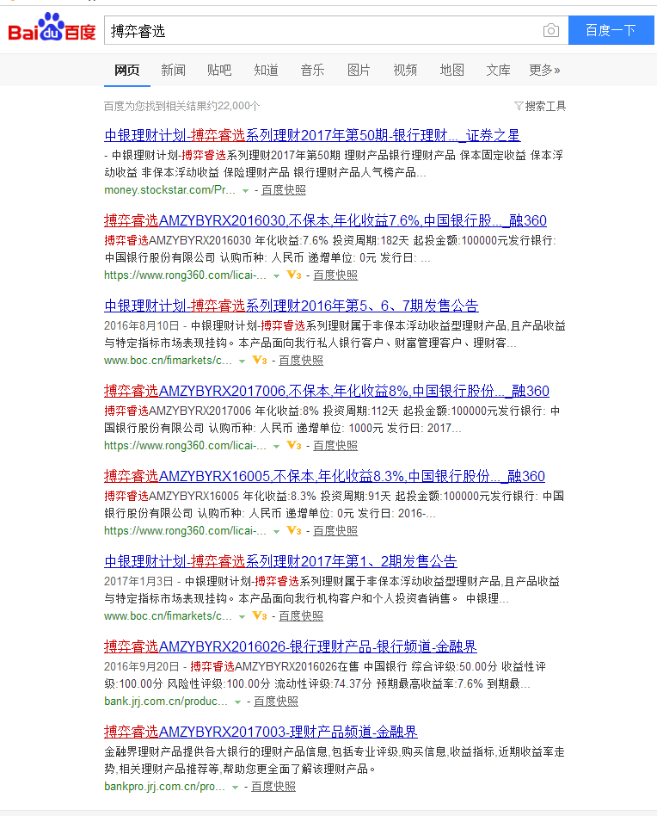

Slide 12
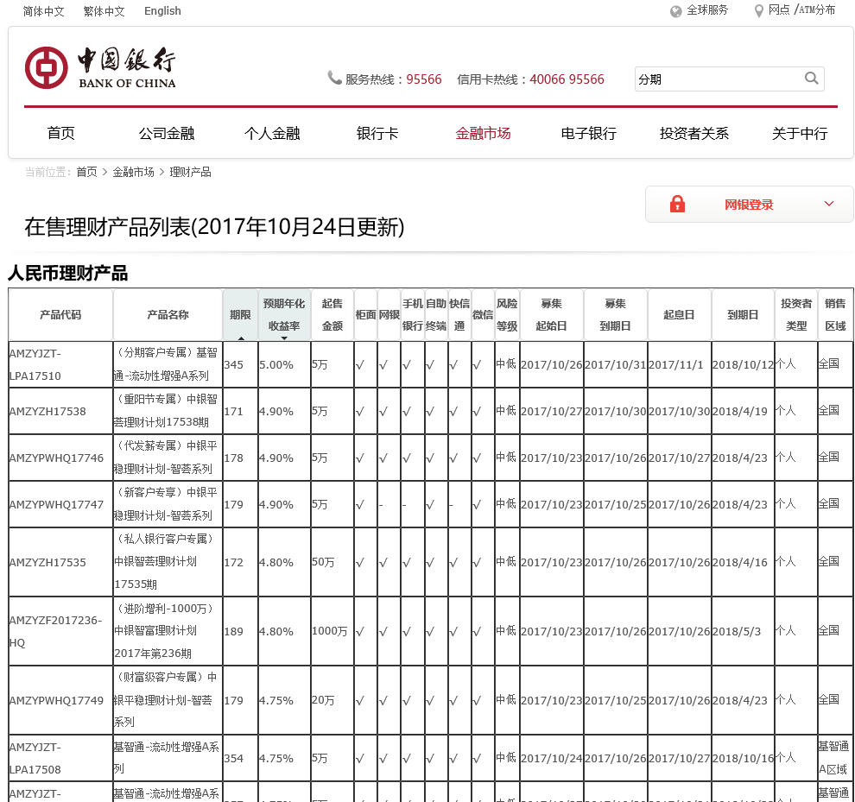

Slide 13
大纲
▸ 企业级搜索简介
▸ 使用Solr构建企业级搜索方案
▸ 结合语义的搜索方案

Slide 14








WHAT IS SOLR
(and why we care so much about it!)

Slide 15
WHAT IS SOLR
▸ 搜索引擎
▸ A REST API
▸ 基于Lucene
▸ 开源
▸ 速度极快
▸ 扩展性
▸ 容错性

Slide 16
WHY SOLR
▸ 文本搜索比关系型数据库快
▸ Solr支持多种语言
为什么要用搜索服务器而不是直接使用数据库查询呢
竞价排名
▸ 特点:
▹ 高亮支持
▹ Faceting
▹ Scoring/Boost
and many more !!

Slide 17

SOLR
TIMELINE
1999
2004
2010
2012
2015
Doug Cutting creates Lucene
Yonik Seeley creates Solr
Lucene and Solr merge
Solr 4 and introduction of SolrCloud
Version 5.0

Slide 18
LinkedIn DuckDuckGo
WHO USES SOLR
O.T.S.
Instagram Nasa Netflix Disney Buy.com Adobe SAP Hybris Bloomberg
IBM Websphere Commerce
AT&T
Apple eBay
MTV Networks Magento
and many more!

Slide 19
SOLR ARCHITECTURE

Slide 20
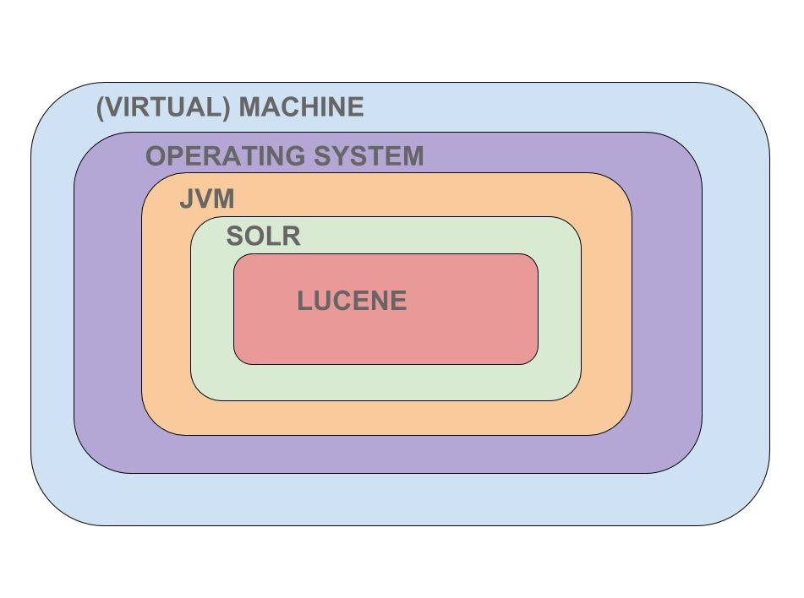
ARCHITECTURE

Slide 21
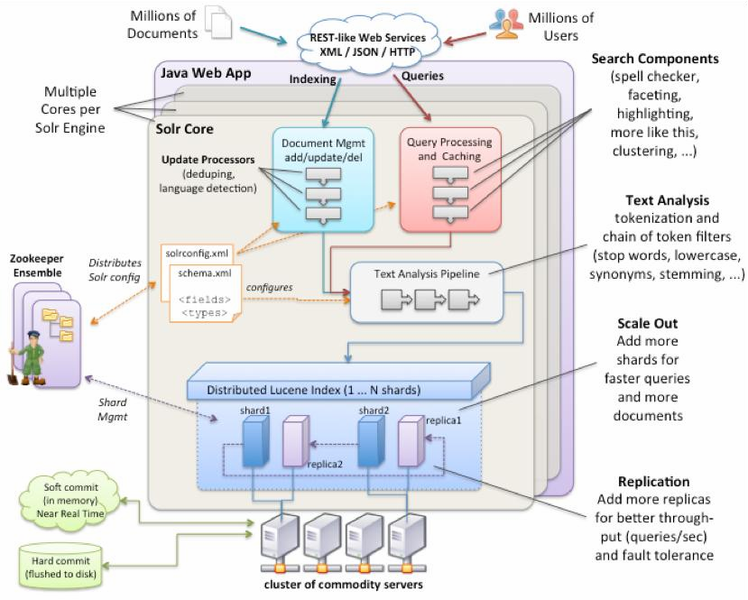
Solr Architecture
Source: Solr In Action

Slide 22
SolrCloud

Slide 23
▸ Distributed search
SOLRCLOUD
▸ Sharding
▸ Fault tolerance
▸ High availability
▸ Apache Zookeeper coordinates:
▹ shard leader election
▹ updates distribution to shard leaders

Slide 24
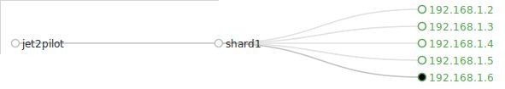
Collection with one shard

Slide 25
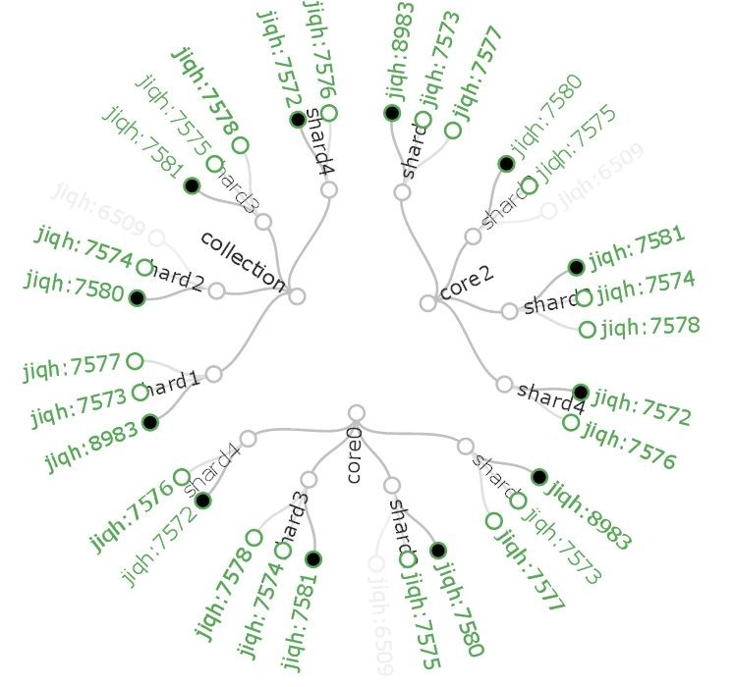
Collection with one shard

Slide 26
大纲
▸ 企业级搜索简介
▸ 使用Solr构建企业级搜索方案
▸ 结合语义的搜索方案

